Slide 1
Licht und Welten

Slide 2
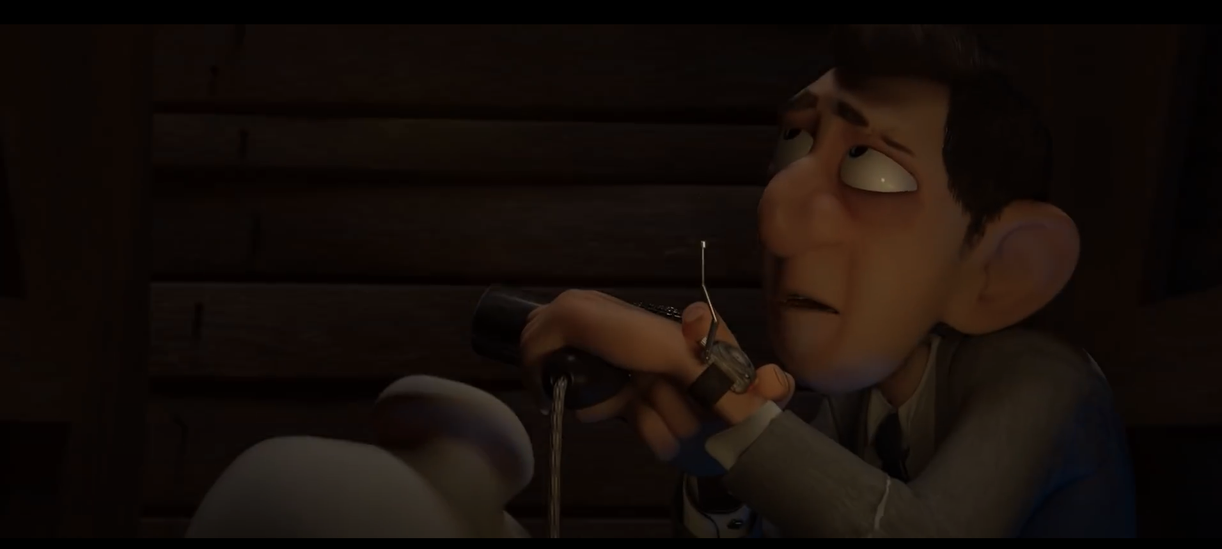
Agent 327: Operation Barbershop
Lichtverhältnisse

Slide 3
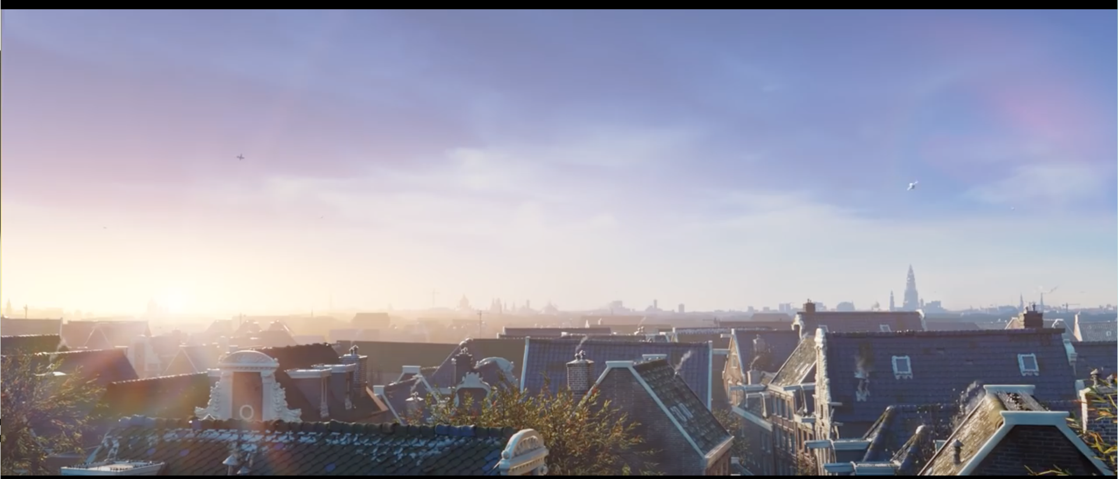
Agent 327: Operation Barbershop
Welt

Slide 4
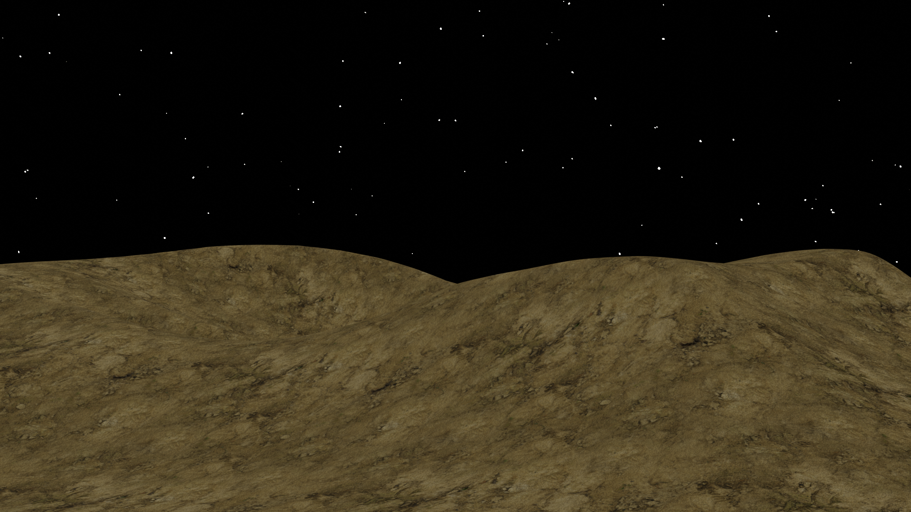
Ziel von heute
Heute

Slide 5
Eine Welt ohne Licht
Licht und Welten

Slide 6
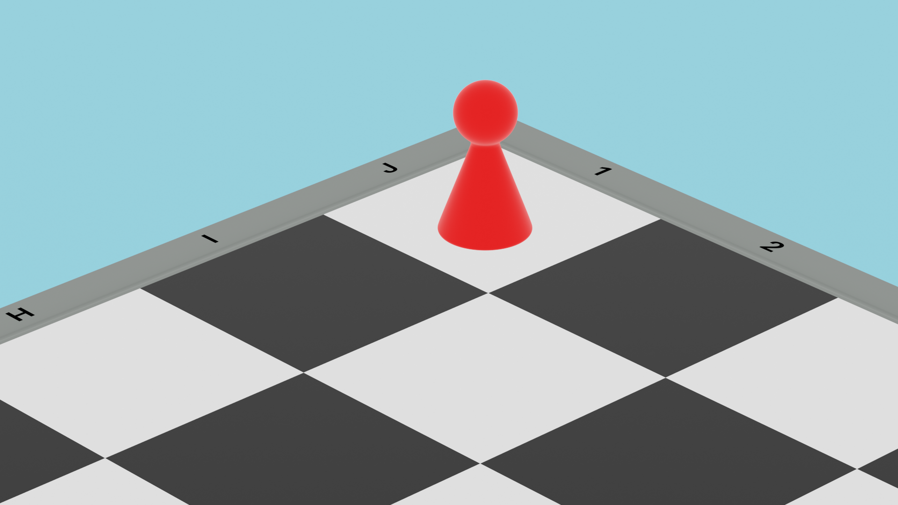
Welt als Lichtquelle
Licht und Welten

Slide 7
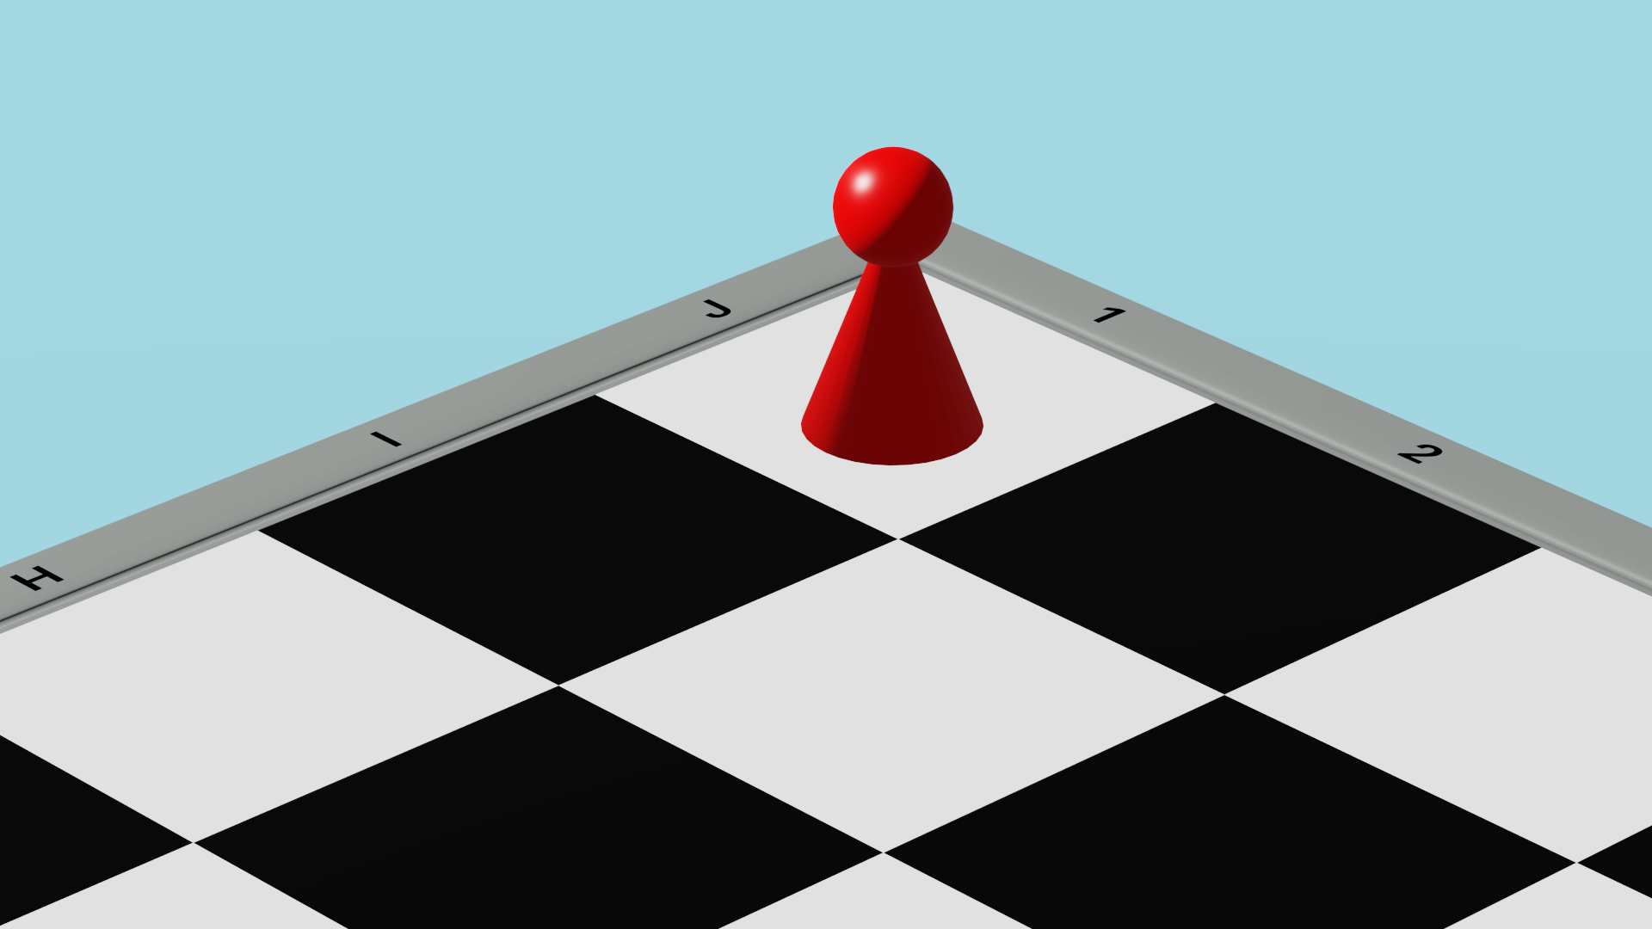
Lichtobjekt als Lichtquelle
Licht und Welten

Slide 8
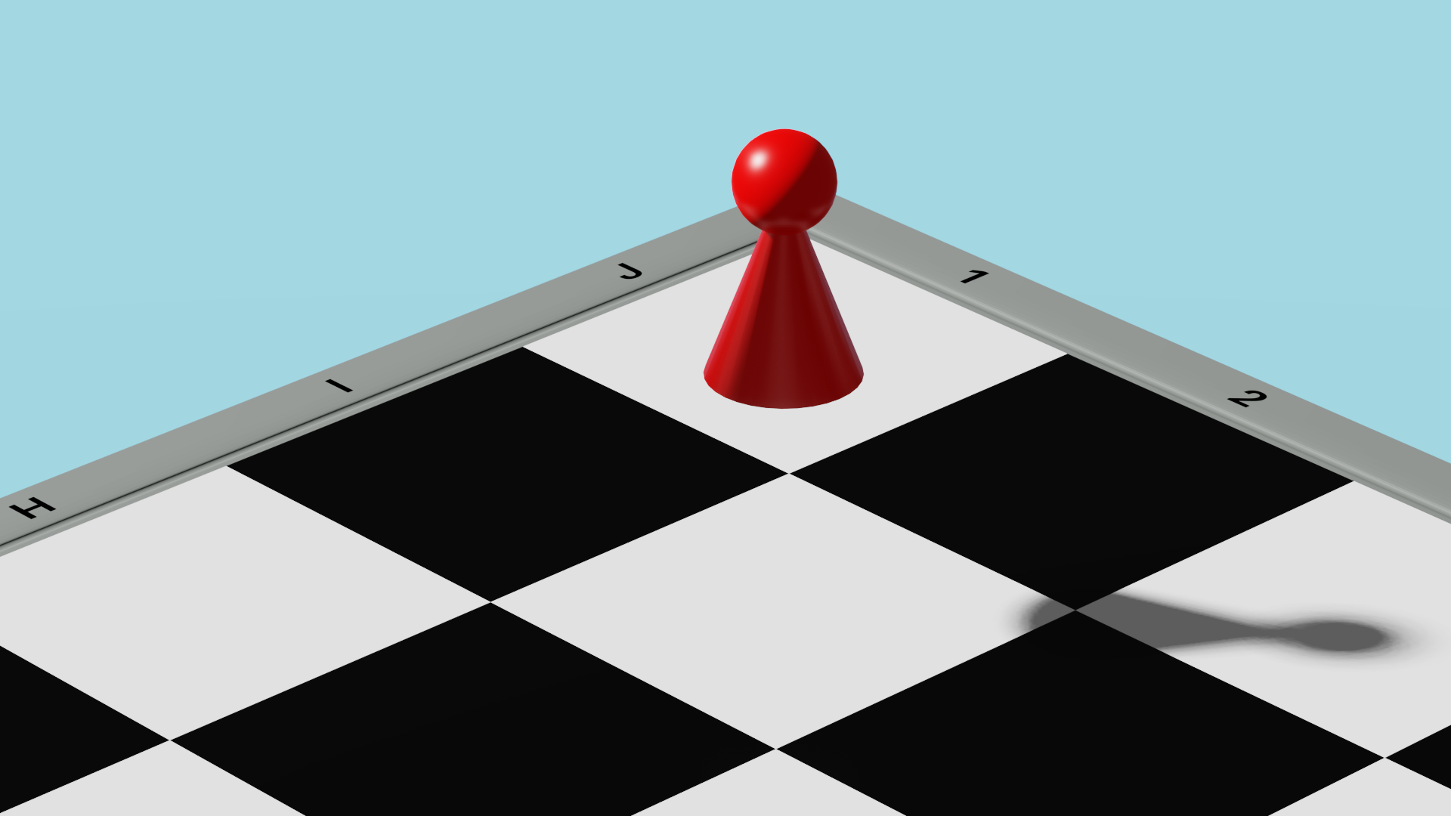
Der Effekt von Schatten
Licht und Welten

Slide 9
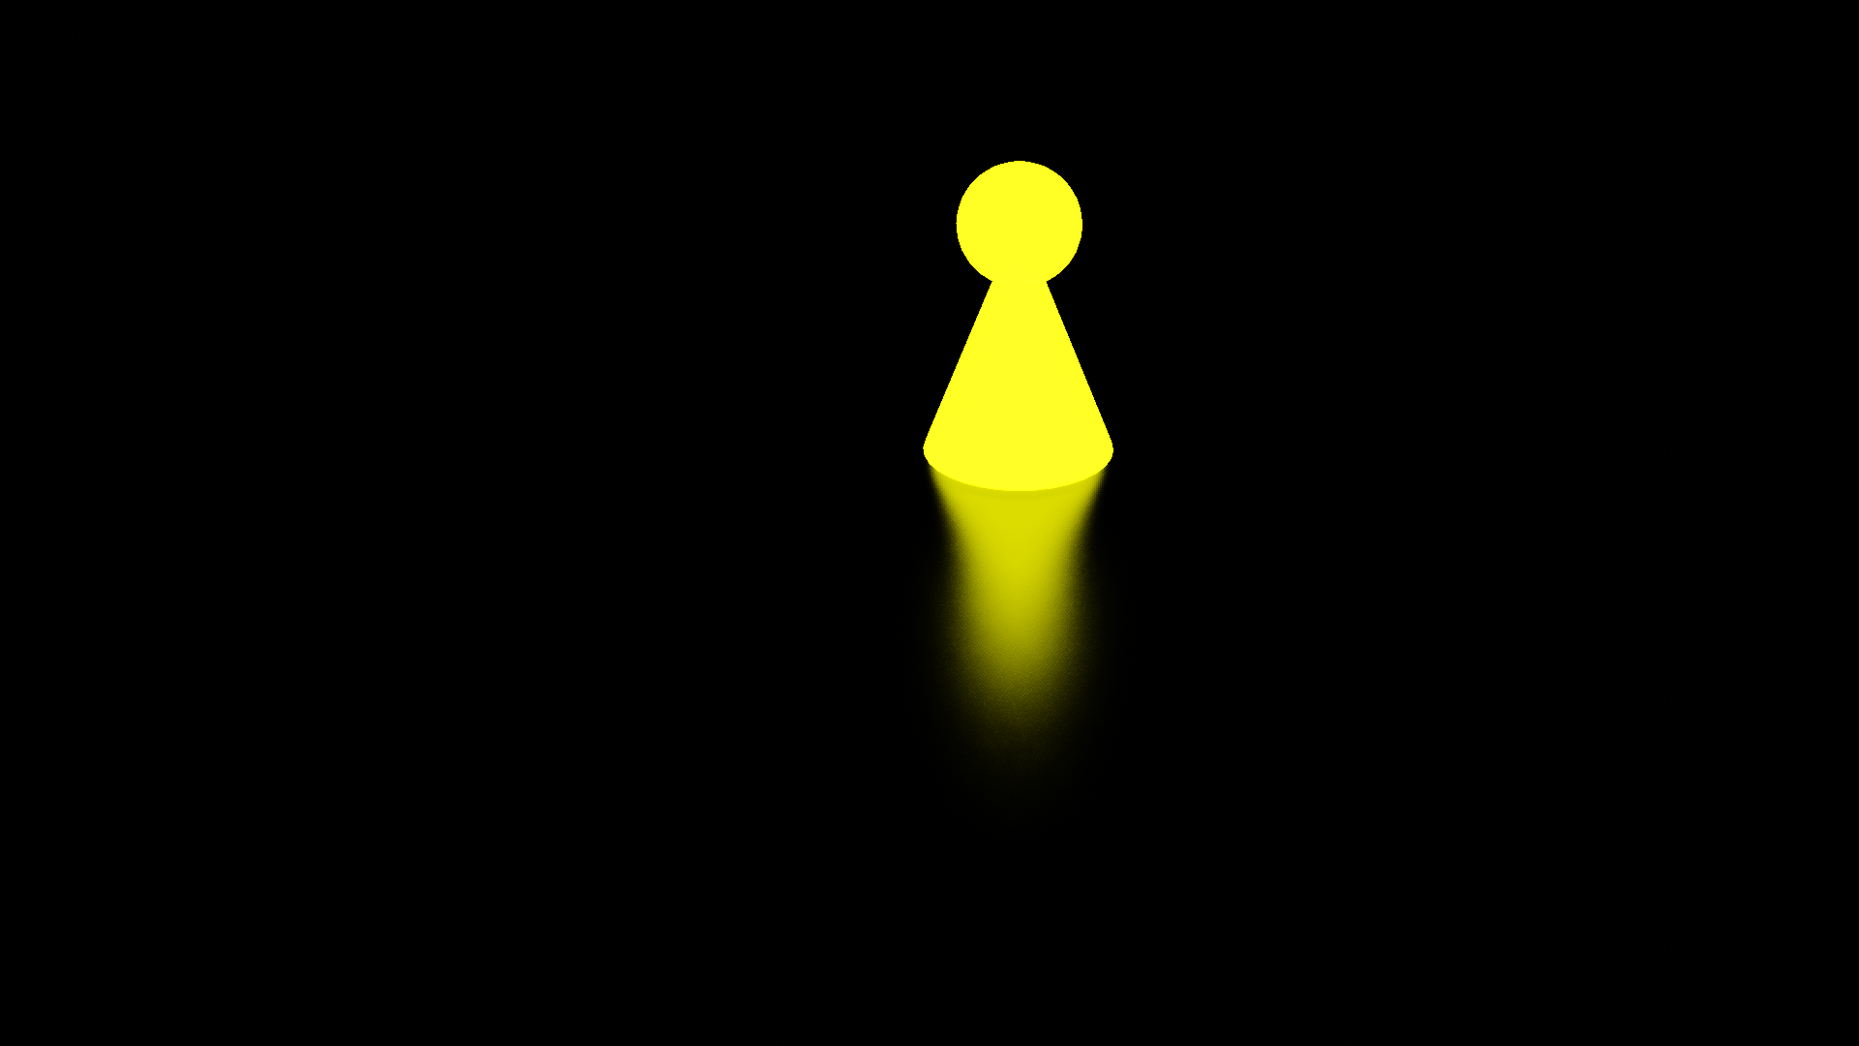
Objekt als Lichtquelle (Eevee)
Licht und Welten

Slide 10
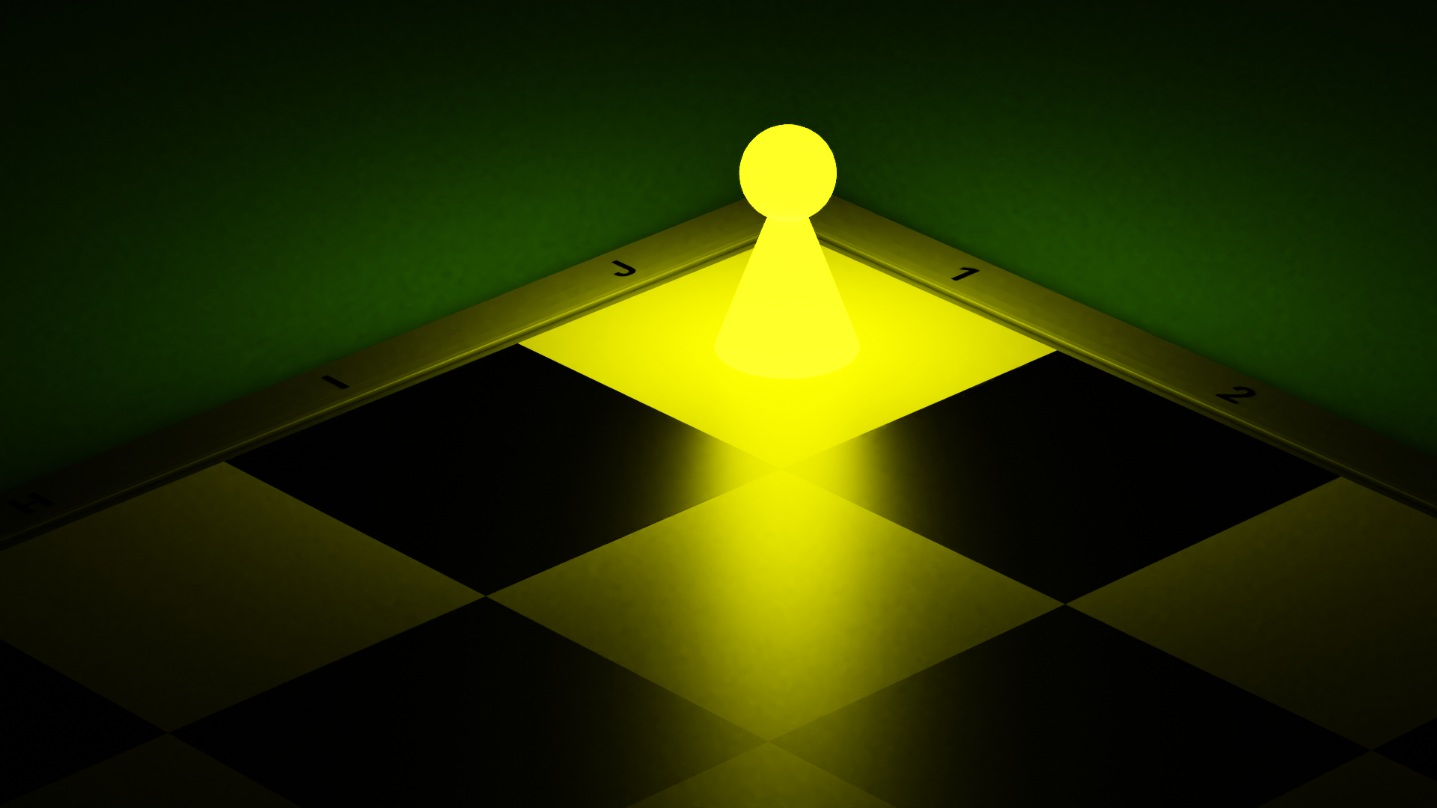
Objekt als Lichtquelle (Cycles)
Licht und Welten

Slide 11
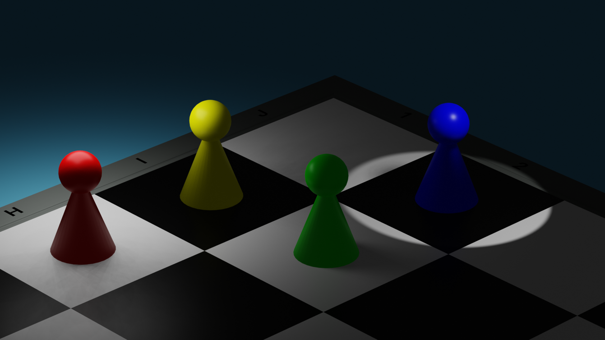
Übung: Bilden Sie diese Belichtung nach
Licht und Welten

